Slide 1


九元航空

Slide 2
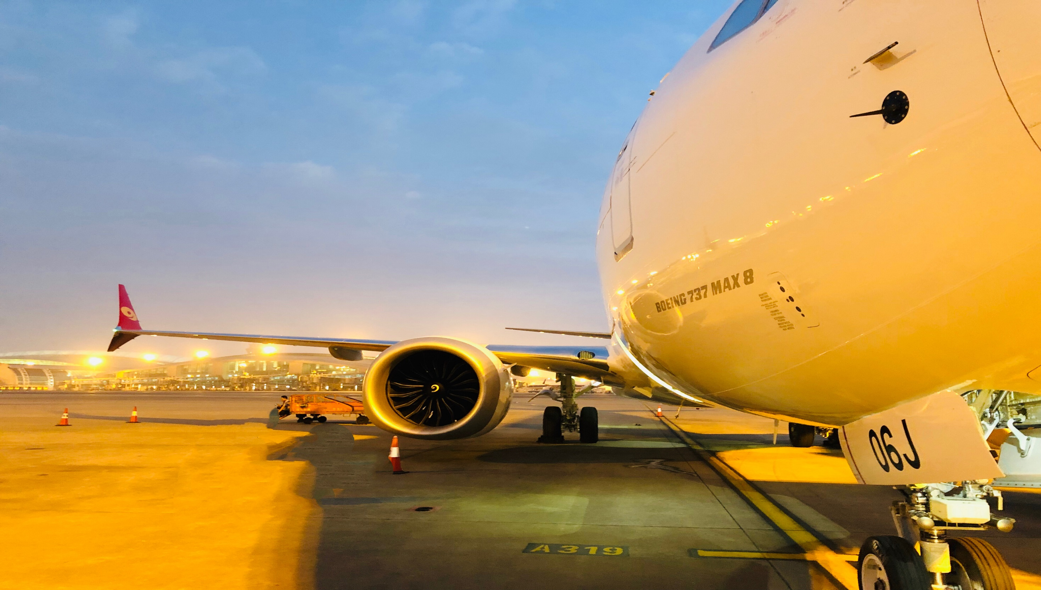
About 9AIR
公司名称：九元航空有限公司 ICAO代码：JYH
外文名称：9 Air Co.,Ltd. IATA代码：AQ
九元航空有限公司（简称“九元航空”）是由上海吉祥航空股份有限公司控股设立的公共航空运输企业。九元航空于2014年12月2日首航，2015年1月15日正式投入商业运营。九元航空以广州白云国际机场为主运营基地，航线网络将以广州为中心辐射全国，并开通往返东南亚、南亚、东北亚、北亚等地的国际航线。
九元航空采用的是低成本经营模式，主要针对价格敏感的旅客群体，提供安全、经济、便捷的航空运输服务。我国民航业近年来发展迅猛，但是专门针对价格敏感旅客提供服务的低成本航空公司发展相对缓慢，九元航空成立后将填补低成本航空在我国中南部地区的市场空白，成为该地区首家低成本模式基地航空公司。

Slide 3
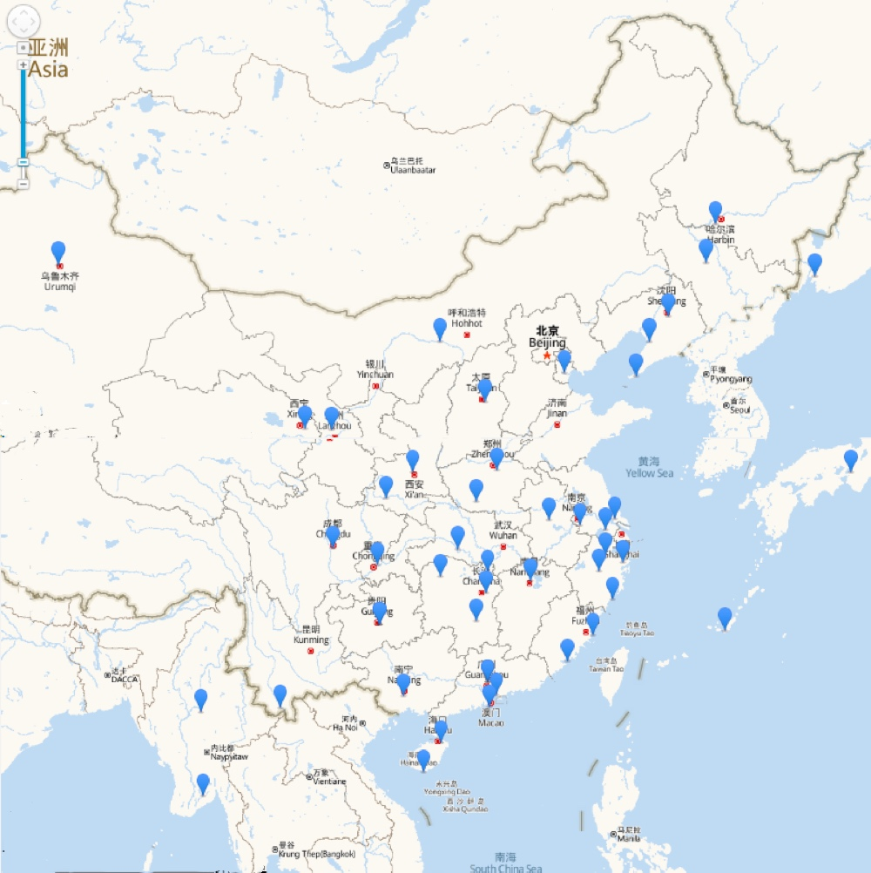
目前已开通的国际航站
目前已开通的航站
2018.10.03 广州-曼德勒(MDL) 缅甸
2018.10.28 广州-仰光（RGN） 缅甸
2019.01.12 广州-普吉岛(HKT) 泰国
2019.03.28 贵阳-曼德勒(MDL) 缅甸
2019.03.28 长沙-曼德勒(MDL) 缅甸
2019.07.08 广州-西哈努克(KOS) 柬埔寨
2019.12.20 广州-大阪（KIX） 日本
2020.01.13 义乌-海参崴(VVO) 俄罗斯
2020.01.21 长沙-冲绳(OKA) 日本
2020.03.30 广州-曼谷（BKK） 泰国
…

Slide 4
树立对“廉价航空”和“低成本航空”的正确认知
“廉价航空公司”（机票价格廉价，航空公司不廉价）
廉价航空，廉价指的是票价便宜，并在服务上进行划分，票价与服务内容成正比。差异化票价，差异化服务。九元航空把基本航空运输服务和其他服务进行明确划分，将非必要的修饰性服务内容从机票价格剥离，从而将机票价格降至最低。旅客可根据自身需求进行选择，为旅客提供高性价比的出行方式。
“低成本航空”：
提高飞机的利用率和运作效率，降低运营飞机与企业员工的数量比，自建营销系统 ，减少代理环节，外包非核心业务，降低人员成本；
品牌维护
品牌维护工作是一个长期沉淀的过程，每一个参与九元工作的人都要尽心尽力的去维护品牌形象。当旅客乘坐九元航空的班机时，面对旅客的我们是什么样，九元航空在旅客心中的印象就是什么样。

Slide 5
共同建立安全管理体系
安全方针
安全第一，预防为主。
安全政策
闹固树立持续安全理念，坚持安全发展、协调发展、持续发展、和谐发展的科学发展观，正确处理安全与生产、安全与服务、安全与发展的关系。始终把安全放在第一位，以安全求生存，以优质求发展。
安全上报程序
每一位员工如发现运行过程中有不安全问题或隐患，有义务向上一级管理人员报告，必要时，可直接向公司分管安全的负责人或安全质量监察部报告。
安全差错事件（含）以上发生后，事发当事人应立即向处室经理报告，同时将该情况以文件形式上报至部门生产调度；

Slide 6
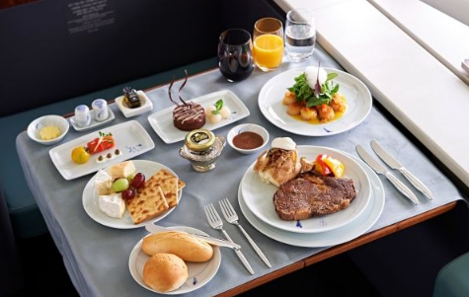

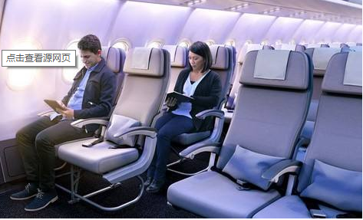
差异化服务构成
传统机票包含：基础票价 十 手提行李额度 十
十
十
机上餐食
托运行李额度
选座费用
九元机票包含： 基础票价 十 手提行李额度 十 可选服务（自主）

Slide 7
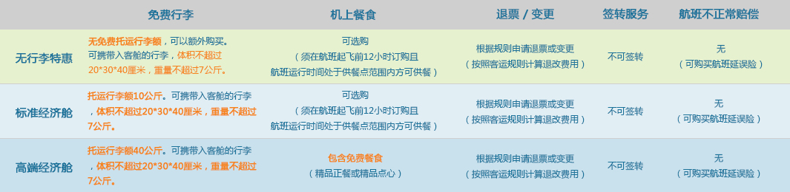
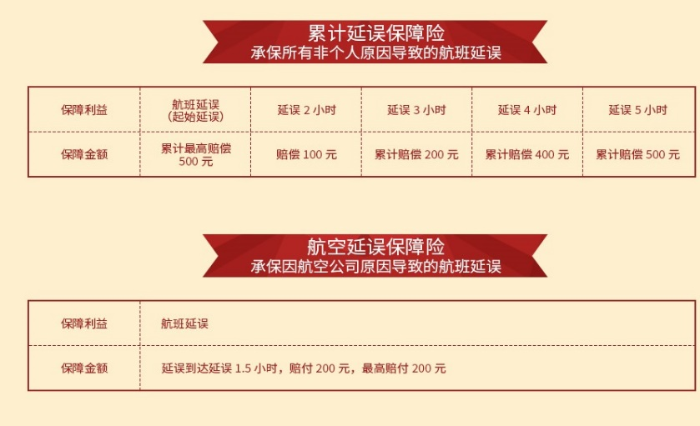
公司差异化产品介绍
机票类别
航延保险
Tips：行李额购买渠道：线上（官网，微信，手机客户端APP）；线下：九元值机柜台现场购买；
航空累计延误险购买：官网追加（延误两小时系统开始主动赔付，无需提供任何书面理赔材料）

Slide 8
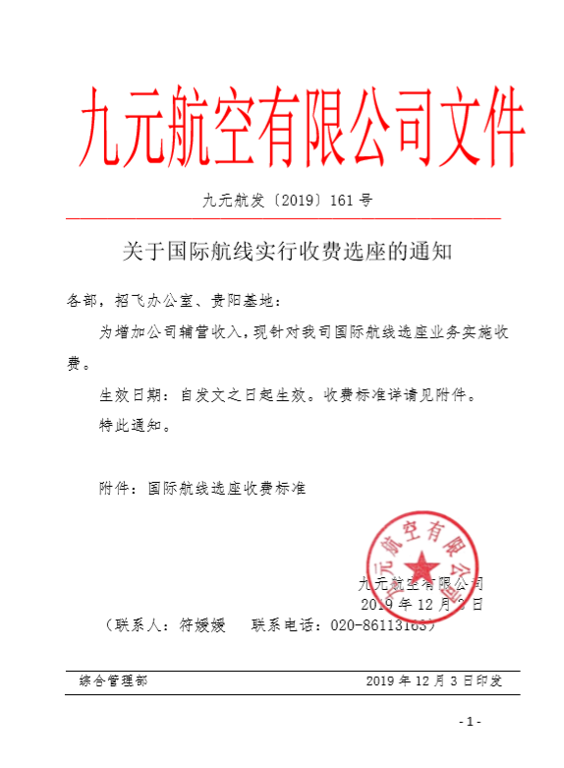
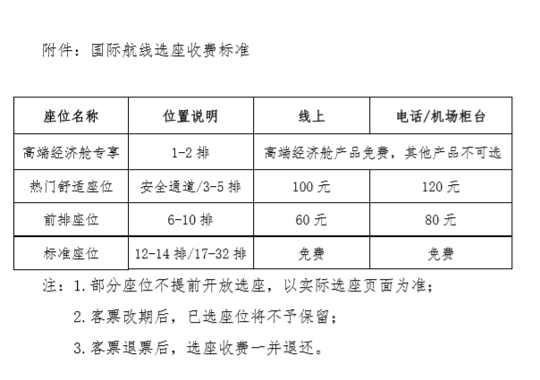
选座费用说明

Slide 9
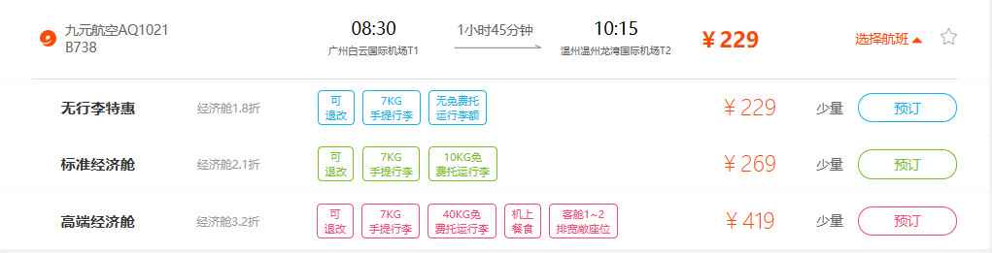
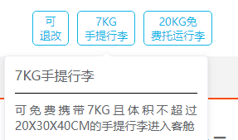
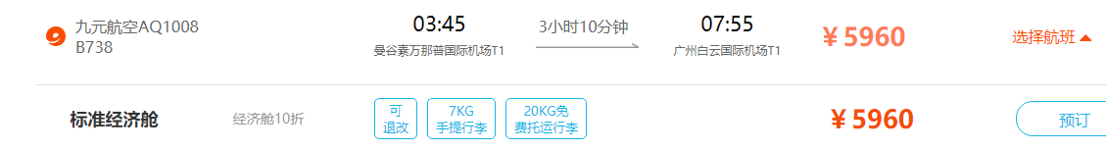
行李收费告知
行李额购买渠道：
线上购买
（官网，微信公众号） 线下购买
（九元航空柜台购买）

Slide 10

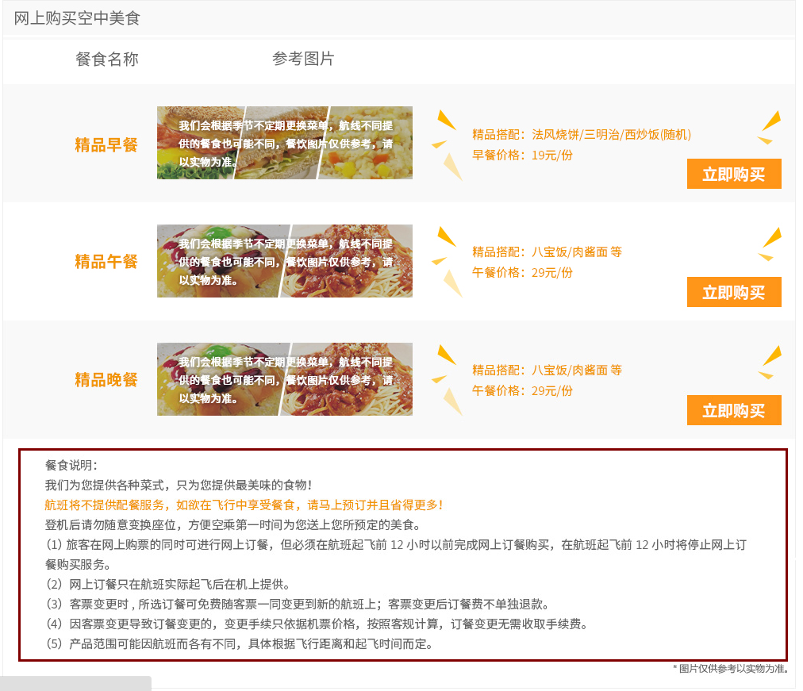
飞机餐食
三种渠道获得：
1.官网订购
2.机上购买（机上购买数量有限，售完即止，价格相对网上订购略高，且需要等待加热15分钟左右。）
3.高端经济舱机票（包含餐食）

Slide 11

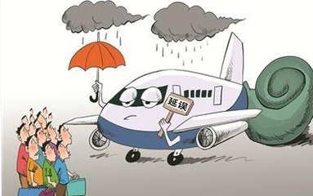

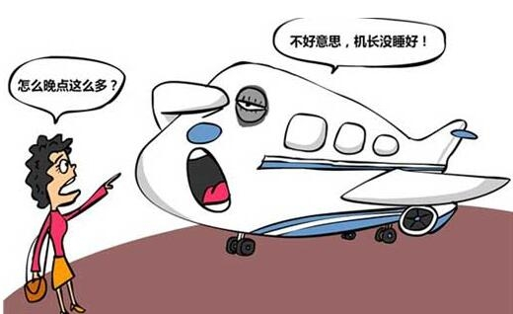
航班延误
（交通运输部令2016年56号）《航班正常管理规定》自2017年1月1日起实施。
因承运人原因造成航班在始发地延误或取消，延误两个小时以上，为旅客提供免费饮料，就餐时间提供免费餐食。延误4个小时以上，提供标准间住宿。
因非承运人原因引起延误或取消，九元航空协助旅客安排必要的餐食和住宿，费用由旅客自理。
航班在经停地延误或取消，无论何种原因，九元航空均负责向经停旅客提供膳宿服务。
国内航班发生备降，无论何种原因，承运人均应当向备降旅客提供餐食或住宿服务。

Slide 12




联系九元
旅客可通过以下方式联系九元航空：
微信公众号
APP
九元航空官网
九元官方微博
客服热线: 400-1051-999（7*24h）

Slide 13
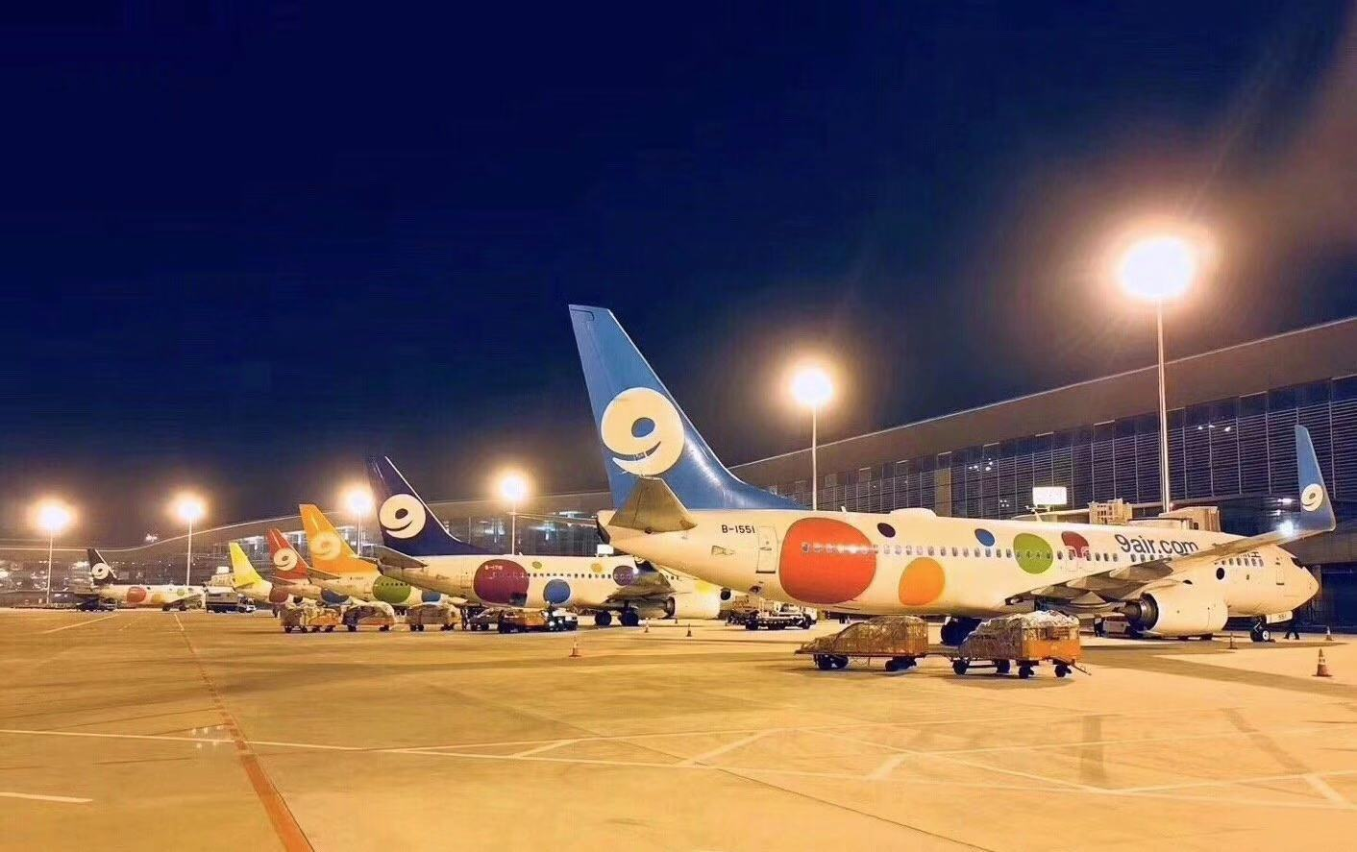
九元机队
B737-800 Y189
B737-800T Y189
B737-MAX8A W30 Y159（1架次）
B737-MAX8B W48 Y141
共计: 20架
19架次

Slide 14
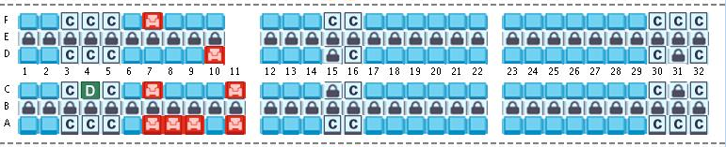
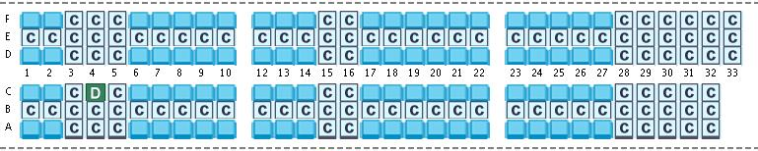
飞机座位布局图
座位布局图一
OA： 1-11排 63人（11排无DEF）
OB：12-22排 66人
OC：23-32排 60人
座位局部图二
OA： 1-10排 60人
OB: 12-22排 66人
OC: 23-33排 63人（33排无ABC）

Slide 15
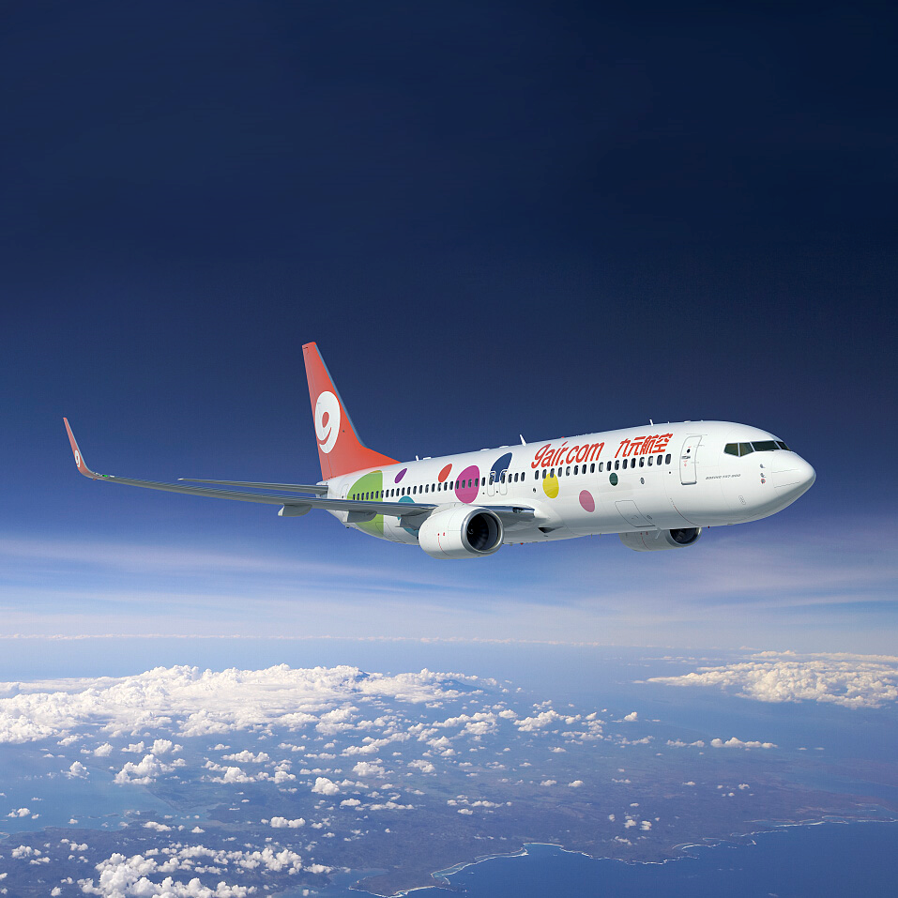
地面流程梳理
保障节点
现场值机服务
特殊旅客服务
登机口服务

Slide 16
近一年特殊事件数据分析
行李问题投诉
行李破损：174起
行李晚到：40起
行李规则：83起
行李收费：56起
行李安扣：11起
行李错运：11起
行李错拿：3起
行李提取速度：4起
不正常航班问题投诉
航班延误/取消：13起
航延服务：44起
航延赔偿：23起
航延信息告知：14起
现场服务投诉
值机服务：63起
登机口服务：3起
值机等待时间：2起
特殊旅客：8起
其他投诉
旅客误机：55起

Slide 17
保障时间节点
值机前10分钟：检查和调试设备、航显、人员到岗情况、航前小会和初始化航班；
起飞前3小时：值机开放；
起飞前1小时：值机关闭；
登机前5分钟：预登机广播，列队，二次筛查超规手提行李；
起飞前45分钟：开始登机；(高端经济舱及老弱病残孕军旅客优先登机)
起飞前15分钟：登机口关闭，减客，挑行李
起飞前10分钟：做最后分钟修正；
起飞前5分钟：关闭舱门；

Slide 18
现场值机
检查和测试设备
测试登机牌和行李条打印机是否能正常打印，有无压爆情况；
PSS系统是否能正常登陆；
柜台设施是否正常运作；
航显信息是否正确；
e. 柜台物资（行李尺寸展示架，托运行李内禁止放置危险品的标示图及说明是否摆放到位）
2. 航班初始化：
a. 检查项：航班日期☑ ；航班号☑；飞机号☑；座位布局图☑；航班时刻☑；航段☑；
b. 输入项：登机时间☑； 登机口☑；（注：系统中航班时间会有错显示风险，请仔细核对）
c. 将航班状态调整为“值机开放”状态；
3. 查询航班信息
查询项目：订座人数、婴儿、轮椅旅客、员工票、预选座的旅客、高端经济舱；

Slide 19
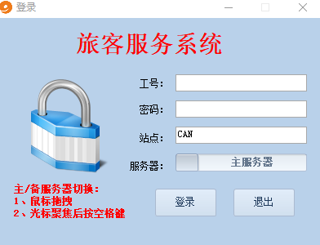
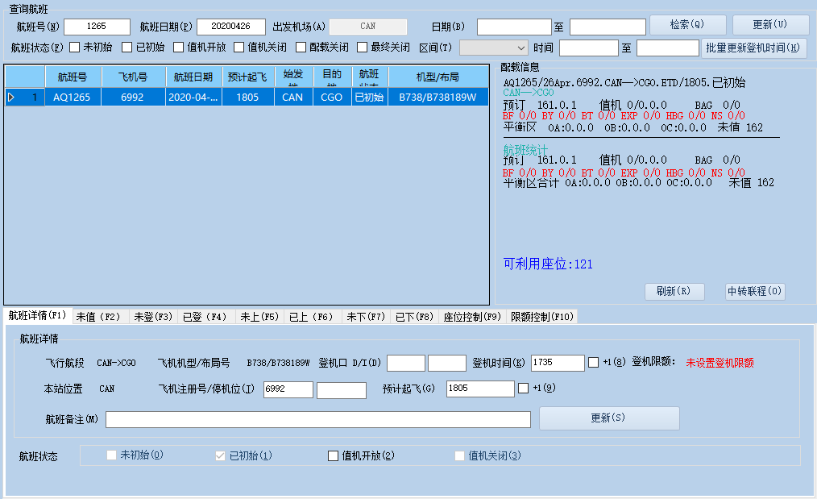
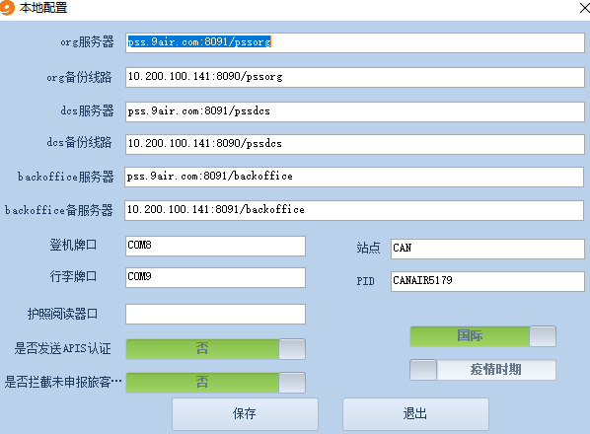

航班初始化检查项及输入项示例
设备常见故障 (登机牌、行李牌打印机连接无响应）
步骤一 登录页面使用Ctrl+I 打开本地配置页面
步骤二 设置登机牌口和行李牌口的CDM数值
COM数值获取：控制面板-设备管理器-打印设备

Slide 20
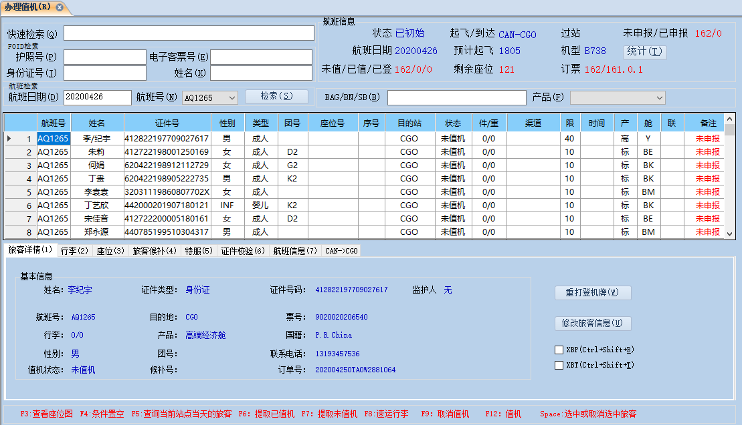
常用快捷键
1
步骤一
查询航班信息和总订座人数，是否有超售情况；点击统计可查看各个舱位人数。
步骤二
查询高端经济舱及员工票；
员工票查询办法:
舱位显示：无，标，高
限额显示：限额显示29KG,21KG和 1KG为员工票；
F12 值机
F5 刷新当天所有航班旅客
F6 提取已值机旅客
F7 提取未值机旅客
F8 速运行李
F9 对指定旅客执行取消值
机Ctrl+N选取航班号
Ctrl+S 检索
Ctrl+Q 定位至快速检索框
空格键选定/ 取消选定旅客
2

Slide 21

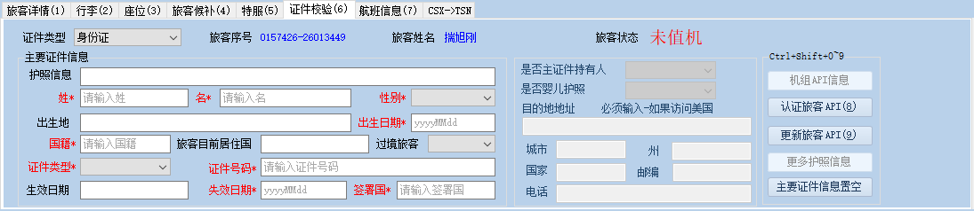
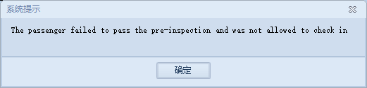
证件校验程序
校验步骤:
1. 主动询问旅客是否乘坐九元航空，目的地是哪里；
2. 直接刷护照，系统将会自动跳至该旅客；
3. 点击“证件校验”页面，刷完护照后，人工二次校验系统显示信息（验证成功）与护照信息是否相符；
4. 确认无误后，可继续值机手续，选座，托运行李；
验证不成功显示

Slide 22
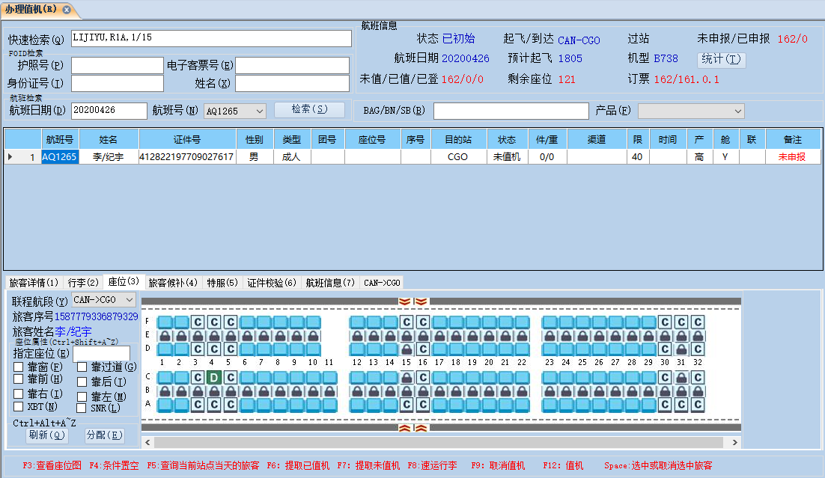
值机页面检查项：
1.航班日期
2.航班号
3.订座信息
旅客信息检索框
1.检索名字
2.检索证件号
3.空格键选中
值机指令：
R+座位号：指定发放座位；
1/15：一件15公斤的行李；
座位图解读：
蓝色空白座位：可利用座位；
C座位：最后发放座位；
锁状图示：不可利用座位；
D座位：机组占座；
B座位：座椅损坏；
P座位：网上选座旅客；
奶瓶图示：婴儿

Slide 23
4.值机程序及座位发放
a.值机时需“四核对”：姓名，旅行证件，目的地及出行日期；
b.严格按照配载锁座要求发放座位；
c.座位发放顺序：优先OB，OA和OC等量发放；
d.如满订座航班，优先发放紧急出口座位；（需与旅客确认后发放，并贴紧急出口提示贴）
注：紧急出口座位不得发放给此类旅客：老、弱、病、残、孕、带小孩的旅客、无阅读能力及醉酒旅客；
e.高端经济舱座位发放：优先发放第一排；
（高端经济舱人数较少时，根据旅客要求发放，尽量给与靠窗及过道的座位，给与高端经济舱旅客更舒适的体验）
f. 行动不便的旅客优先发放靠前，靠窗的座位；
g.同排单侧只允许发放一个婴儿；
h.国内段同舱位选座免费；国际段选座按公司规定执行；
i.尽量使用指定座位指令发放座位，避免出现占用已预选座旅客的座位；
j.
5. 旅客信息更正（免费）
a.证件号码错误不可更改；
b.旅客名字变更标准：音同字不同、异形字、形似字、个别字偏旁差错、英文名个别字母出错需要更变 的需要在航班规定离站时间前提出。姓不可能更改；
注：可通过微信公众号自主更改；

Slide 24
6.行李卡控及规定
a.手提行李：体积最大不能超过20*30*40CM，重量不超7KG。超过尺寸和重量的需按托运行李处理；
b.托运行李：体积最大不能超过40*60*100CM，重量不得超过50KG；
c.包装要求：包装完善、锁扣完好、捆扎固牢、能承受一定的压力、能够在正常的操作条件下安全装卸和运输、两件以上的包件不能捆为一件、行李上不能附插其他物品；（竹篮、网兜、草绳和草袋不能作为行李的外包装物）
d.收运要求：轻拿轻放，严控收运时行李的状态。软包装行李需放置在托运框内。行李状态异常时（气味，液体渗漏）需开箱确认，如符合托运规定，需签免责申明和贴易碎标签，必要时送超大行李柜台，走人工搬运通道；
e.酒水运输规定：酒精饮料必须是70度以下，此类物品不允许随身携带，仅可托运并且每人每次不超过2瓶（1公斤）。
包装要求：酒精饮料必须包装严密，运输前提醒旅客此类运输会有风险，需签免责申明及贴易碎标识，走人工搬运；
f.行李额减免政策：老弱病残孕军可适当减免7KG（需签差异化告知函）；
g.行李拦截：值机柜台为行李第一次卡控点，需主动询问旅客是否有行李，并主动告知旅客我司行李规定；登机口为行李二次卡控点，超过手提行李尺寸的行李需签署差异化告知函，与旅客确认无禁止托运物品，手工填写速运行李条，将速运行李条提取联给予旅客，告知旅客我司会于三个工作日内安排后续航班速运至目的地，行李需机场自提；
h.机上遗留物品交接：由机组交接至地服人员，由其交至机场失物招领处；

Slide 25

标准话术：
行李规则：
九元航空是民航局批准的低成本运营航空公司，行李规则与全服务航司存在差异化服务。相比传统航司，九元航空能多容纳25人，因此每位旅客的行李空间就会相对变小，因此我司可携带入客舱的行李为每人一件尺寸不超过20*30*40cm并且重量不超过7kg的行李。为了客舱安全考虑，超过此体积、重量规格的行李都需要办理行李托运手续。
行李收费：
为了满足更多人对低价出行的向往，九元航空的机票分为不同的产品，不包含免费行李额的机票，每一项服务都可以单独购买，行李额、餐食等需要或者不需要，都由您自己说了算，这样您可以买到更加实惠的机票，当然我们也同样有包含行李额的机票，在购票时均有相关提示，建议您可以在购票时根据自己的实际需求选择机票。3. 登机口拦截超规行李：为确保飞行安全，登机口托运的超规行李必须经过二次安检才能运输，因此您的行李将不能同机抵达，我们将尽快用后续航班为您运送至目的地机场，请您在航班落地后与当地机场行查联系，感谢您的配合！

Slide 26
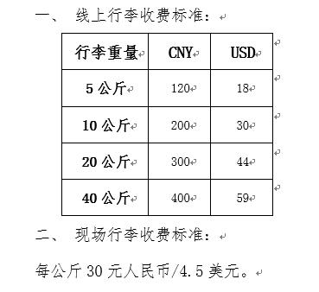
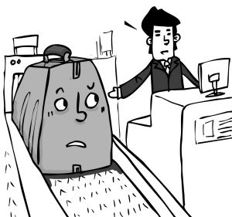
i.行李拦截
日本航线行李收费：
线上16元/公斤（5/10/20/40公斤，80/160/320/640元），现场20元（350日元）/公斤。

Slide 27
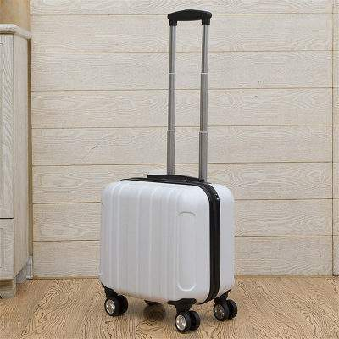
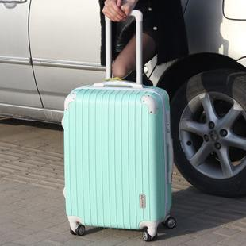
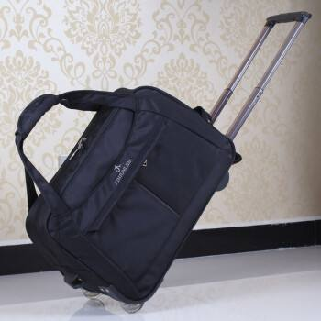
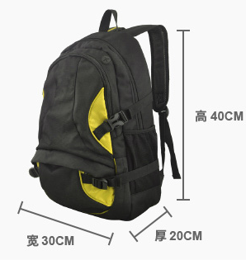
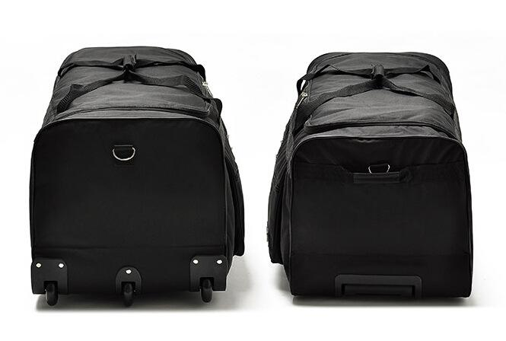
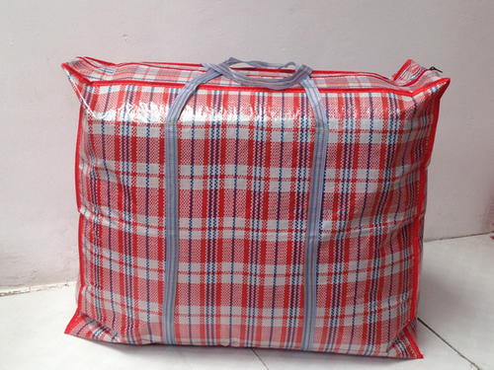
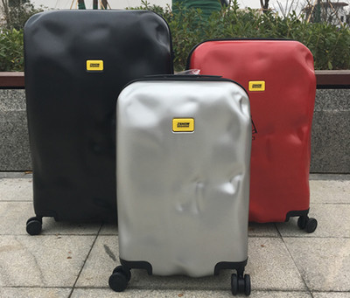
图例

Slide 28
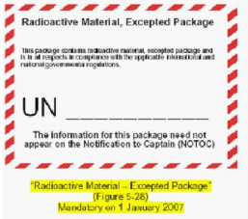





行李收运时注意事项
如图所示，在接收行李时，如发现行李外包装上有此类标识时，请及时与旅客确认该包装是否为危险品弃用包装、危险品或仅仅是个性化标签。如发现第一时间拦截，避免影响各个协作单位的保障进程；

Slide 29
特殊旅客运输规定
a.适用范围：
特殊旅客包括婴儿、无人陪伴儿童、老人、盲人、聋哑人、担架旅客、病残旅客、犯人、特殊餐饮旅客等以及受载运限制的旅客；
b.特殊旅客服务申请：
具备乘机条件的残疾人需向承运人最迟不晚于提前72小时提出申请，九元航空会在24小时以内答复是否可提供所需要的服务；接收特服旅客时应如实填写特殊旅客申请单；
c.运输规定：
由于特殊旅客的运输办法在公共航空运输中是由各承运人自行规定的，因此接收特殊旅客时，需事先取得承运人得同意，并遵照其要求来办理；
d. 保障事项：
出发站做好接收工作，填写好特殊旅客单据，与机组做好交接工作，并通知到达站；到达站做好接旅客工作；（提前准备）

Slide 30
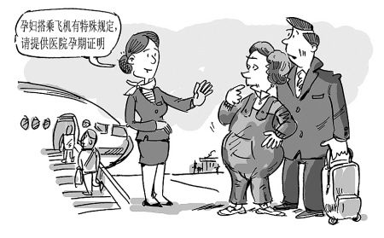
d. 特殊旅客类别（需正确填写特殊旅客接收单据，并做好交接工作）
1.孕妇：28-32周，需出示产检证明，除医生诊断不适宜乘机外，按一般旅客运输；
32-35周，需出示产检证明和县级及以上级别医疗单位开具的并盖有单位公章和
医生签字的适宜乘机证明，自开具起72小时内乘机有效；
35周以上，我司不予承运；预产期4周内（含），我司不予承运；
2.婴儿：出生不足14天的婴儿和出生不足90天的早产婴儿，本公司不予承运；
婴儿需与年满十八周岁以上的成人方可同行；（每架次限制数量：5）
3.无陪儿童：不接收；
4.病残旅客：指身体或精神上的缺陷或病态，在上下飞机、飞行途中及地面服务过程中，
需他人予以单独照料或帮助的旅客，而对其他旅客不构成影响；
常见：近期进行外科手术伤口尚未完全愈合、心脏病、自发性气胸、头部受损和带有严
重咯血、吐血、出血、呕吐或呻吟病状的旅客；

Slide 31
5.轮椅旅客（WCHR、WCHS、WCHC）
注：R：客机停机坪；S：客梯；C：客舱座位；
WCHR：可正常在现场进行评估后，按正常轮椅旅客接收；
WCHC 和 WCHS：如身体有恙，无法自立行走或上下客梯车，需在起飞前提前72小时向客服申请（出发站和到达站）平台车服务。如无申请，现场不予放行；
电动轮椅接收程序:a.事先征得九元同意运输；
b.如果电池可以分离，或将电池的两极相互隔离，做绝缘处理，以防短路；
c.电池需包装严密，额定功率不超过160wh，开具锂电池放行单并随身携带；
6.老年旅客：指年龄超过70岁（含），虽然身体并未患病，但在航空旅行中明显需要他人帮助
的旅客；
7.押解：被押解人员不超过3名， 押解警力要三倍于犯人；如有特殊物件需要托运，需走人工搬运柜
台；

Slide 32
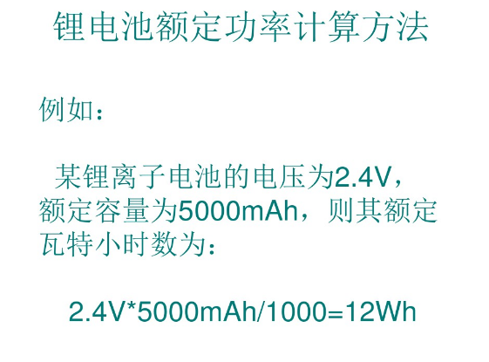
8.充电宝、锂电池运输：
a.标识全面清晰，额定能量小于100wh的锂离子电池；
b.当额定能量超过100wh、但不超过160wh的锂电池或锂含量超过2g，但不超过8g的锂金属
电池没人携带不超过2个，必须经九元航空公司批准，且不得作为托运行李或夹入行李内
托运；
c.额定功率超过160wh的充电宝、锂电池不得作为行李运输物品；
9.携带干冰的旅客：常见用于医疗（胰岛素）及人体捐献器官运输；
a.医疗途径：用于低温冷藏或放在易腐物品内的干冰，需经本公司同意后才可随冷藏物品携带，但每
位旅客随身携带的干冰总重量不得超过2.5KG；旅客携带干冰乘机，按安检部门公布或解释的有关
规定办理；
b.人体器官运输：人体器官获取组织（OPO）提前4小时向九元航空通报人体器官捐献运输信息，携带
相关证明文件，确保人体器官及其包装符合本程序的要求，自觉接受安全检查，并承担人体捐献器
官航空运输安全的主体责任；需通报公司生调，机场管理机构及安检开通绿色通道，做好特殊情况
的处置，按规定核收运输服务费用。

Slide 33
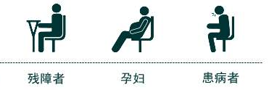
特殊旅客保障注意事项
对病残旅客的服务，应体现出关怀和温暖，要尊重旅客，设身处地的为旅客着想；办理时主动安排宽敞舒适、便于乘务员照顾的座位；登机时安排特特殊旅客及其陪伴人员优先登机及错峰离机；到达站应提前做好轮椅或指引准备，行李提取时主动帮助特殊旅客寻找托运行李；如遇不正常航班，优先保障特殊旅客；

Slide 34
登机口服务
1.登机前准备工作：
设备检查：电脑联网，扫描设备是否正常；航显信息是否正确如进行手工登机，请于九元代办
或调度进行报备；
注：如有虚拟航段，请核对旅客登机牌上的航班号与登机口航显显示的信息是否一致，如
不一致，请进行人工广播两段航班号；
特殊旅客信息筛查：高端经济舱旅客、特服旅客和老弱病残孕军旅客；
超规手提行李筛查：提前巡视登机口周围是否有超规手提行李，轮椅、婴儿车等；如发现，提
前进行拦截、解释和收运工作。
注：登机口拦截行李按1/10KG计算收运；
2.登机：登机前5分钟开始播放广播并列队，在与机组确认后开始登机；
3.登机中：登机口人员必须做好一看、二扫、三通过工作；避免发生上错客事件；
4.登机口关闭：起飞前15分钟关闭登机口，开始减客挑行李；
5.最后一分钟修正：起飞前10分钟完成最后一分钟修正；
6.两舱关闭：起飞前5分钟客舱门和货仓门关闭；
注:如进行减客挑行李或进行最后一分钟修正，需第一时间将数据报回至九元配载席位；

Slide 35
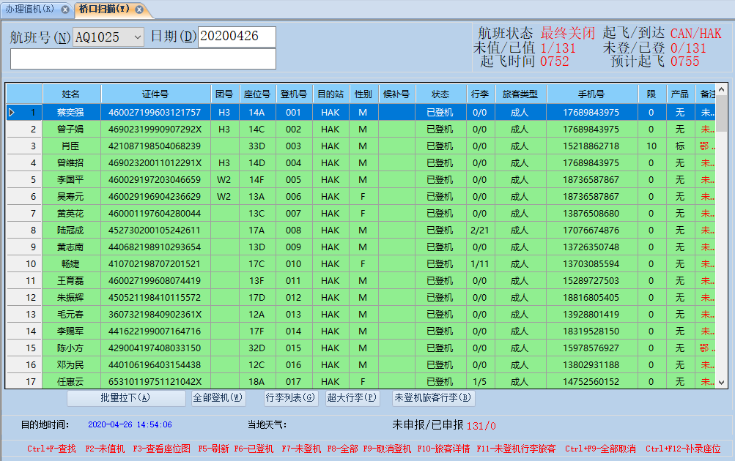
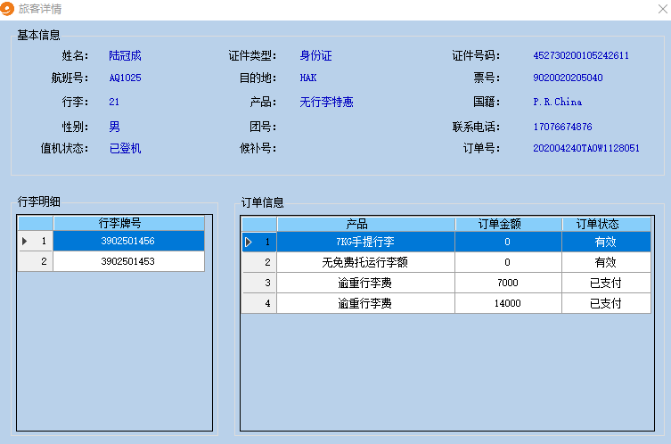
输入旅客登机号、姓名、证件号、座位号可进行检索旅客；
航班截载信息
注：
登机时，扫描成功后会有声音提示，并显示“座位号+OK”；如有弹窗提示或系统无响应时请务必查验旅客登机牌及证件信息，看清楚弹窗内容后再进行下一步操作；
非必要时禁止使用手工登机；如需要进行手工登机，需提前报备至现场工作人员及调度，仔细核对旅客和登机牌信息后方可放行。
按F10 获取旅客信息及旅客行李牌号码

Slide 36
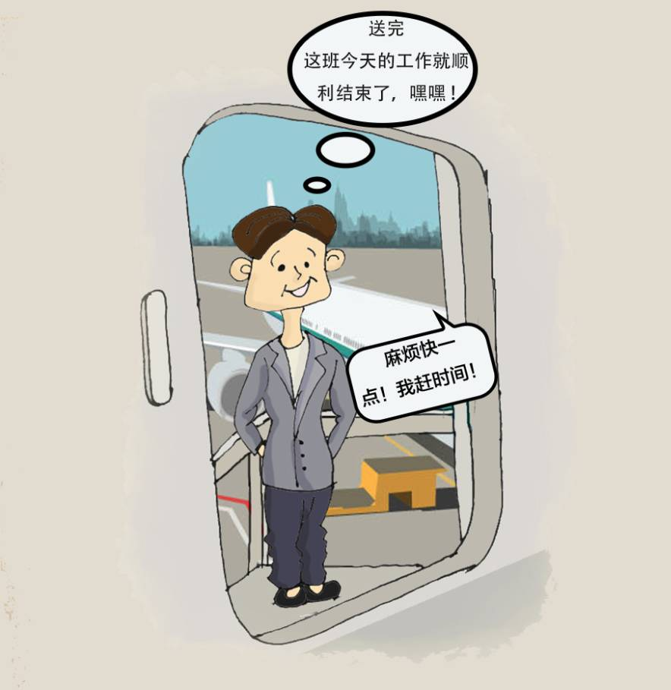
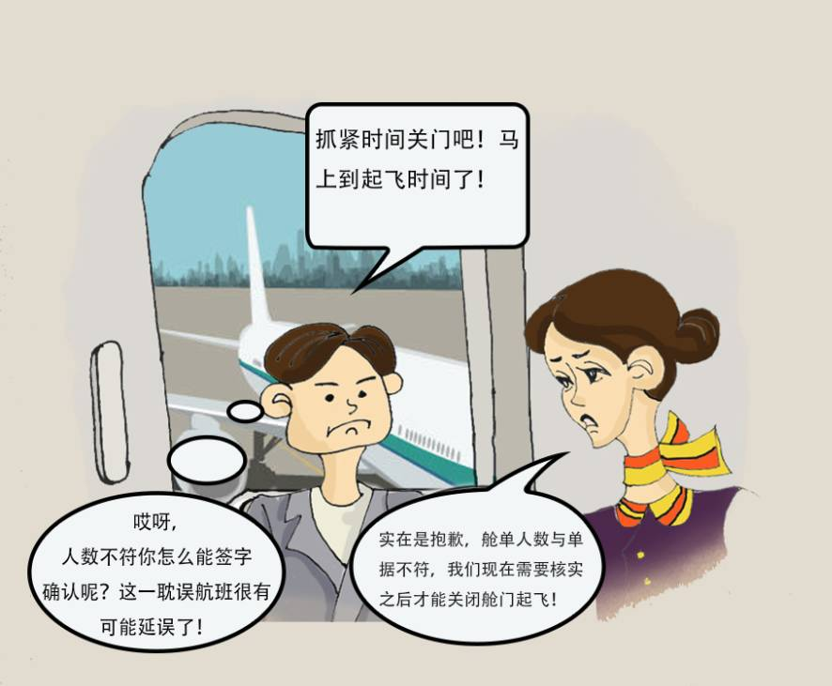

请仔细与乘务长确认登机情况，所有单据交接和数据核对都确认无误后，方可关舱。切勿催促关舱。

Slide 37
谢 谢

